Slide 1
Animationen II
Beispielpräsentation

Slide 2
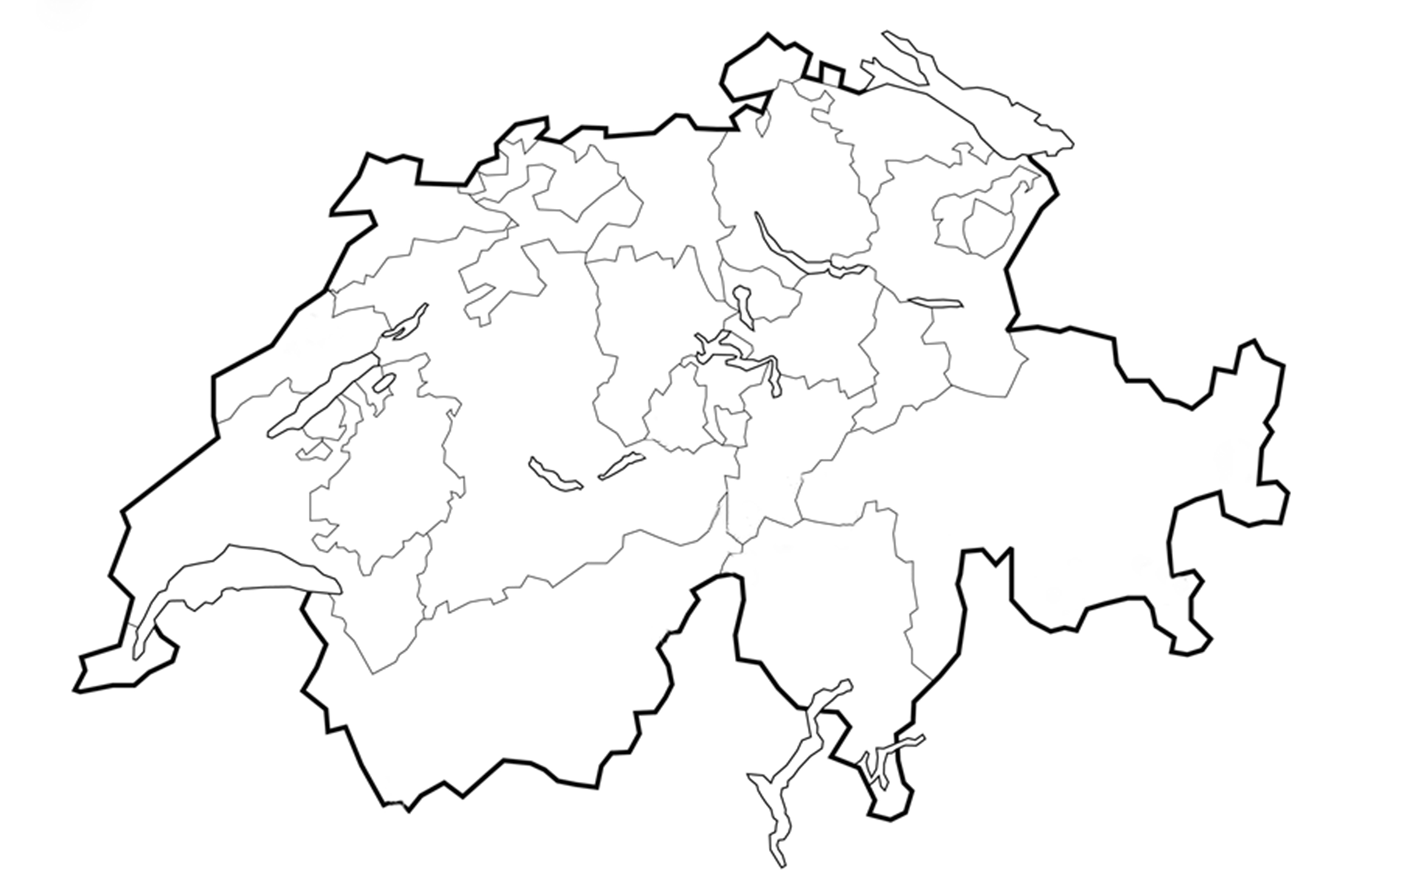

Zugverbindungen
Schaffhausen
4
Basel
3
St. Gallen
Zürich
Biel
Luzern
Neuenburg
2
Bern
Chur
Freiburg
Lausanne
Brig
St. Moritz
Genf
Sion
Lugano
5
1

Slide 3
Verbreitung der vier Landesprachen
Deutsch
Französisch
Italienisch
Rätoromanisch
Zweisprachiges Gebiet

Slide 4
Hohe Berge, tiefe Seen
5
1 Matterhorn 4478 m
2 Liskamm 4527 m
3 Dufourspitze 4634 m
4 Weisshorn 4506 m
5 Dom 4545 m
2
1 Genfersee 310 m
2 Brienzersee 260 m
3 Langensee 372 m
4 Luganersee 288 m
5 Bodensee 254 m
1
5
3
4
4
1
2
3
Die 5 höchsten Berge
Die 5 tiefsten Seen

Slide 5
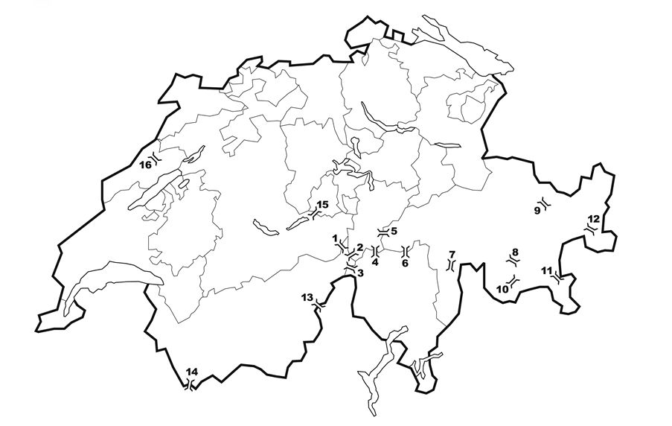
Schweizer Pässe
Grimsel
Furka
Nufenen
Gotthard
Oberalp
Lukmanier
San Bernardino
Julier
Flüela
Maloja
Bernina
Ofen
Simplon
Gr. St. Bernhard
Brünig
Vue des Alpes

